Slide 1
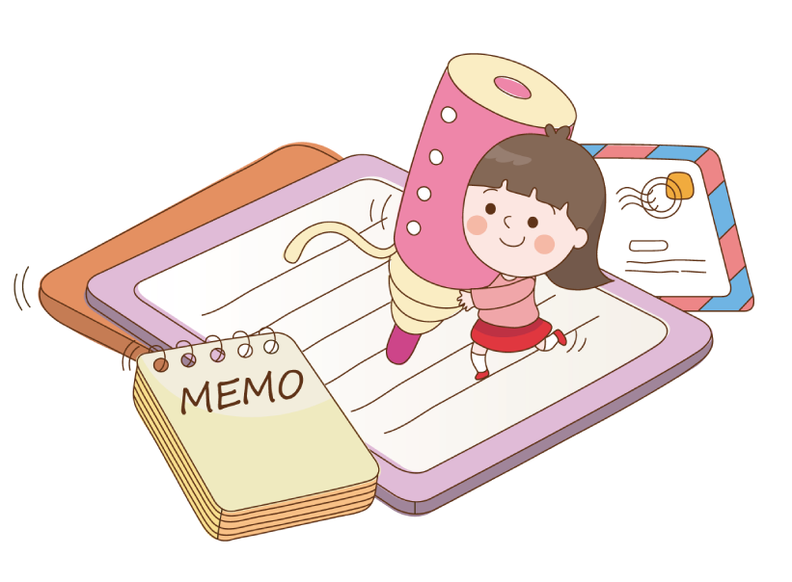
CHÀO MỪNG CÁC THẦY CÔ ĐẾN DỰ GIỜ THĂM LỚP

Slide 2
TRÒ CHƠI QUIZZI
“ĐI TÌM NHÀ THÔNG THÁI”

Slide 3
CHUYÊN ĐỀ
RÈN KĨ NĂNG TRẢ LỜI CÁC CÂU HỎI DẠNG ĐỌC HIỂU
QUA VĂN BẢN “SANG THU”
TIẾT 120:
LUYỆN TẬP : VĂN BẢN “SANG THU”

Slide 4
TIẾT 120: LUYỆN TẬP VĂN BẢN “SANG THU”
I. Kiến thức cần nhớ:
Nêu những nét chính về tác giả, tác phẩm của bài thơ “Sang thu”

Slide 5
HỌC SINH TRÌNH BÀY SẢN PHẨM NHÓM

Slide 6
TIẾT 120: LUYỆN TẬP VĂN BẢN “SANG THU”
I. Kiến thức cần nhớ:
Văn bản | Tác giả | Thể thơ, PTBĐ | Hoàn cảnh sáng tác, Xuất xứ | Mạch cảm xúc | Nội dung | Nghệ thuật
Sang thu
Hữu Thỉnh
- Thơ 5 chữ
- Biểu cảm, miêu tả
- Năm 1977, được in lần đầu trên báo Văn nghệ, sau được in trong tập thơ “Từ chiến hào đến thành phố”
Vận động theo bước đi của mùa thu: bắt đầu từ những tín hiệu mong manh, mơ hồ đến hữu hình, rõ nét; vận động trong cảm xúc của con người từ ngỡ ngàng đến đắm say, chiêm nghiệm.
- Cảm nhận tinh tế về thiên nhiên ở thời điểm giao mùa.
Tình cảm thiết tha, trân trọng trước vẻ đẹp thiên nhiên, đất nước.
- Suy ngẫm sâu lắng về con người, cuộc đời.
- Thể thơ 5 chữ tinh tế, nhẹ nhàng mà gợi cảm.
- Từ ngữ, hình ảnh chọn lọc, giàu sức gợi
- Nghệ thuật: nhân hóa, ẩn dụ, đảo ngữ

Slide 7
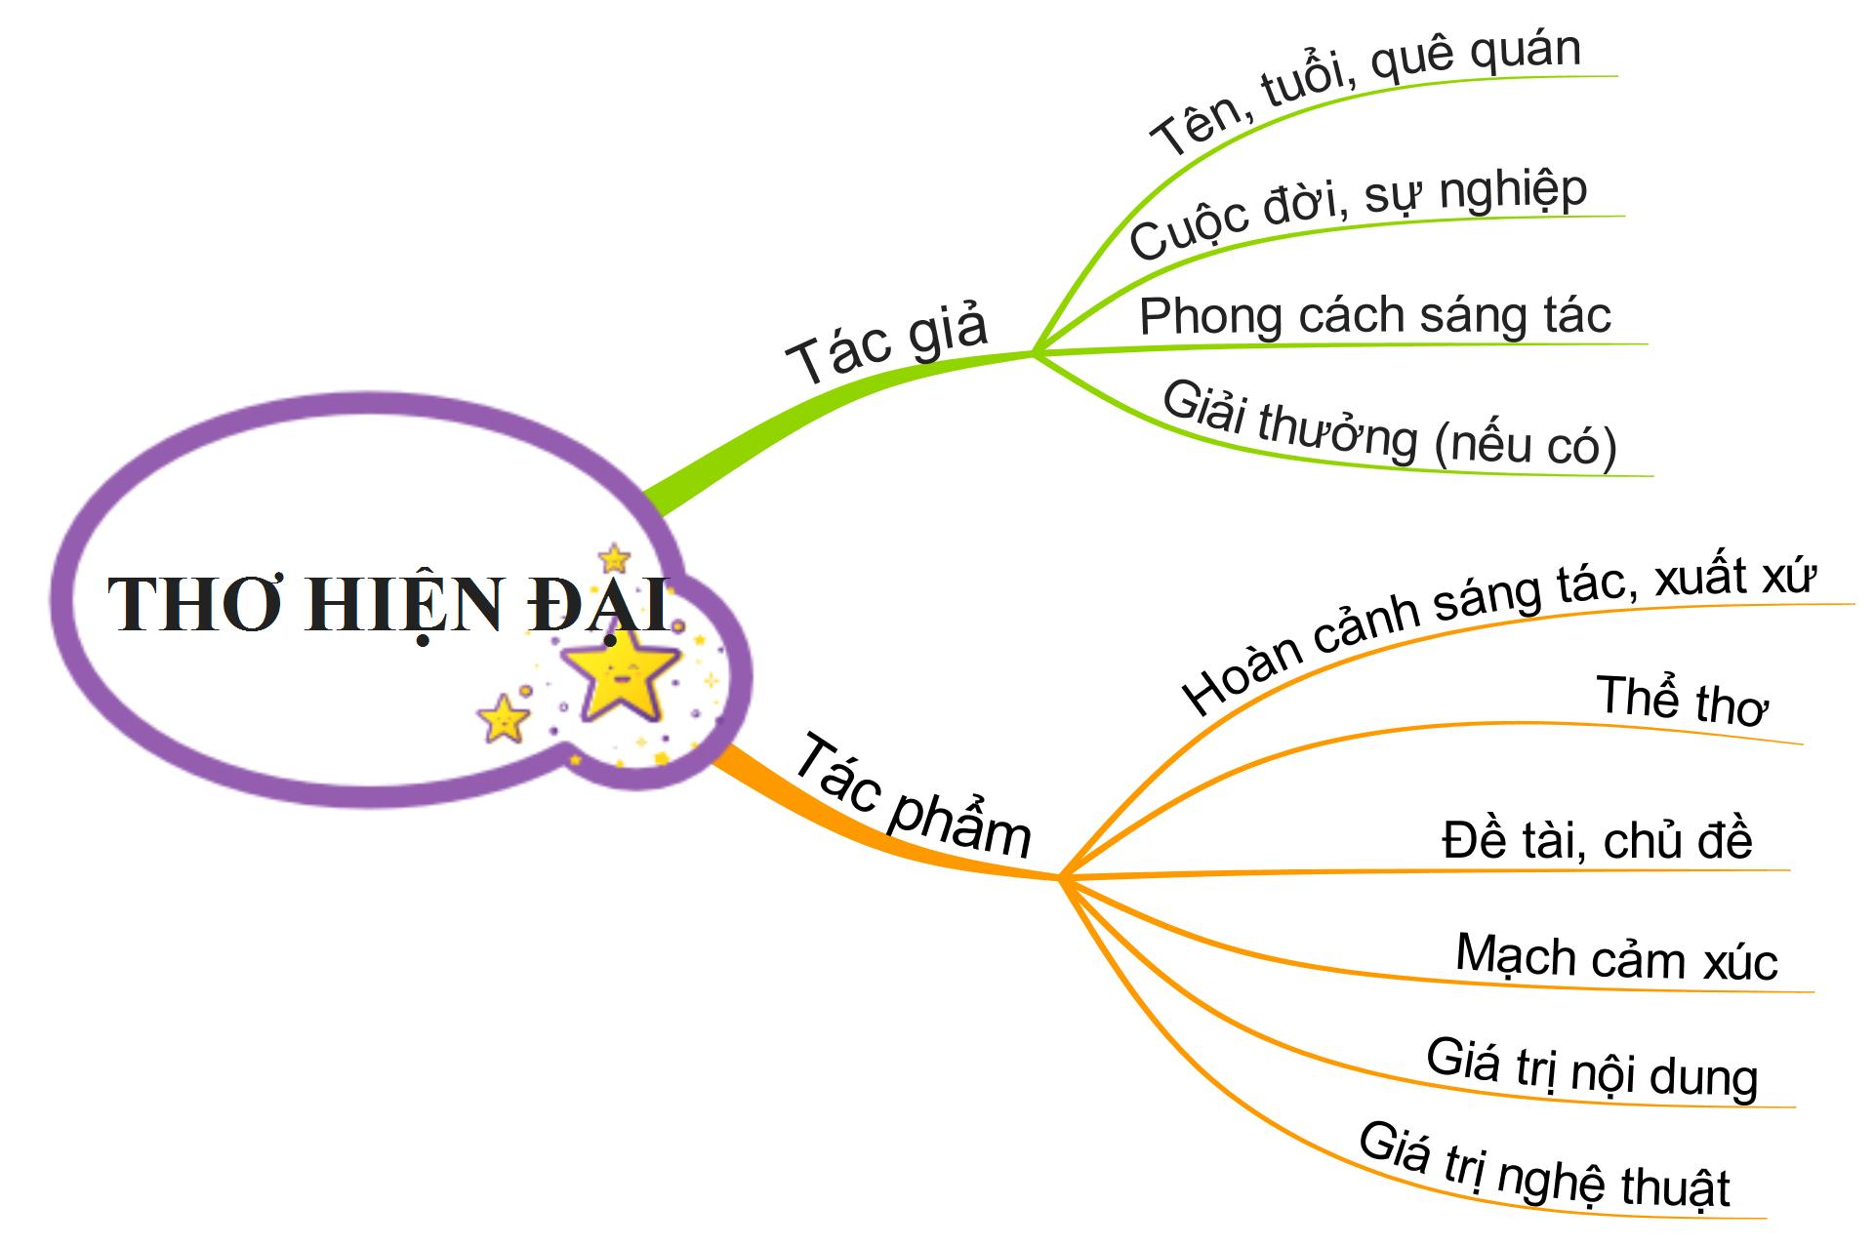

Slide 8
Một số dạng câu hỏi đọc - hiểu tác phẩm thơ
+ Tên tác giả, tên văn bản
+ Hoàn cảnh sáng tác, xuất xứ
+ Thể thơ, mạch cảm xúc
+ Ý nghĩa nhan đề
+ Nghệ thuật đặc sắc: cách dùng từ, biện pháp tu từ, hình ảnh thơ,….
+ Liên hệ tác phẩm cùng đề tài hoặc chủ đề, năm sáng tác, thể thơ, hình ảnh thơ, biện pháp nghệ thuật…
+ Đối sánh.

Slide 9
TIẾT 120: LUYỆN TẬP VĂN BẢN “SANG THU”
I. Kiến thức cần nhớ:
Bài tập 1:
Cho khổ thơ:
Bỗng nhận ra hương ổi
Phả vào trong gió se
Sương chùng chình qua ngõ
Hình như thu đã về
Câu 1: Ở khổ trên, tại sao tác giả không dùng từ “đã” mà lại dùng từ “bỗng”?
Câu 2: Trong chương trình Ngữ văn 9 cũng có một khổ thơ trong bài thơ khác thể hiện tình cảm xao xuyến và sự nâng niu vẻ đẹp diệu kì của thiên nhiên, em hãy ghi rõ đó là khổ thơ thứ mấy trong bài thơ nào, của ai và so sánh vẻ đẹp của khung cảnh thiên nhiên, cảm xúc của nhà thơ trong khổ thơ này với khổ thơ vừa được xác định.
II. Luyện tập:

Slide 10
TIẾT 120: LUYỆN TẬP VĂN BẢN “SANG THU”
I. Kiến thức cần nhớ:
Bài tập 1:
Cho khổ thơ:
Bỗng nhận ra hương ổi
Phả vào trong gió se
Sương chùng chình qua ngõ
Hình như thu đã về
Câu 1: Ở khổ trên, tại sao tác giả không dùng từ “đã” mà lại dùng từ “bỗng”?
Câu 2: Trong chương trình Ngữ văn 9 cũng có một khổ thơ trong bài thơ khác thể hiện tình cảm xao xuyến và sự nâng niu vẻ đẹp diệu kì của thiên nhiên, em hãy ghi rõ đó là khổ thơ thứ mấy trong bài thơ nào, của ai và so sánh vẻ đẹp của khung cảnh thiên nhiên, cảm xúc của nhà thơ trong khổ thơ này với khổ thơ vừa được xác định.
II. Luyện tập:

Slide 11
TIẾT 120: LUYỆN TẬP VĂN BẢN “SANG THU”
I. Kiến thức cần nhớ:
Bài tập 1:
Cho khổ thơ:
Bỗng nhận ra hương ổi
Phả vào trong gió se
Sương chùng chình qua ngõ
Hình như thu đã về
Câu 1: Ở khổ trên, tại sao tác giả không dùng từ “đã” mà lại dùng từ “bỗng”?
II. Luyện tập:
Câu | Đáp án | Điểm
1 | - Ở khổ 1, tác giả không dùng từ “đã” mà lại dùng từ “bỗng” vì đây là một dụng ý nghệ thuật. - Giải thích: + Từ “đã” là sự việc, hiện tượng đã xảy ra, đã hoàn tất, không cho thấy được sự bất ngờ, ngỡ ngàng. + Từ “bỗng” là hành động, quá trình xảy ra một cách tự nhiên, bất ngờ không lường trước được. - Hiệu quả: việc sử dụng từ “bỗng” trong câu thơ “Bỗng nhận ra hương ổi”: + Thể hiện tâm trạng ngỡ ngàng, cảm xúc bâng khuâng của tác giả trước thoáng đi bất chợt của mùa thu. + Thu mới chớm sang, chứ chưa phải đã sang hẳn. -> Tác giả là người vô cùng tinh tế, nhạy cảm. | 0,25 0,5 0,75
Dạng bài: Hiệu quả nghệ thuật trong sử dụng từ.
- Bước 1: Nhận xét đây là một dụng ý nghệ thuật
- Bước 2 : Giải nghĩa từ (cả từ đề bài cho và từ trong văn bản)
Bước 3: Nêu hiệu quả của việc sử dụng từ
(Bám sát ngữ cảnh và chủ đề của bài thơ)

Slide 12
TIẾT 120: LUYỆN TẬP VĂN BẢN “SANG THU”
I. Kiến thức cần nhớ:
Bài tập 1:
Cho khổ thơ:
Bỗng nhận ra hương ổi
Phả vào trong gió se
Sương chùng chình qua ngõ
Hình như thu đã về
Câu 2: Trong chương trình Ngữ văn 9 cũng có một khổ thơ trong bài thơ khác thể hiện tình cảm xao xuyến và sự nâng niu vẻ đẹp diệu kì của thiên nhiên, em hãy ghi rõ đó là khổ thơ thứ mấy trong bài thơ nào, của ai và so sánh vẻ đẹp của khung cảnh thiên nhiên, cảm xúc của nhà thơ trong khổ thơ này với khổ thơ vừa được xác định.
II. Luyện tập:
Câu | Đáp án | Điểm
2 | * Khổ 1 trong bài thơ “Mùa xuân nho nhỏ” – Thanh Hải * So sánh: - Giống nhau: + Bức tranh thiên nhiên đẹp + Thể hiện tình cảm xao xuyến và sự nâng niu vẻ đẹp diệu kì của thiên nhiên của nhà thơ - Khác nhau: + Vẻ đẹp của thiên nhiên: *Ở khổ 1 bài “Mùa xuân nho nhỏ”: dược gợi ra qua hình ảnh “dòng sông xanh”, “bông hoa tím biếc”; âm thanh trong trẻo của tiếng hót “con chim chiền chiện” (qua giác quan thị giác, thính giác...) => Bức tranh mùa xuân xứ Huế đầy sức sống; *Ở khổ 1 bài “Sang thu”: Vẻ đẹp thiên nhiên được gợi ra từ “hương ổi, gió se, sương chùng chình (các giác quan khứu giác, xúc giác, thị giác) => Bức tranh mùa thu ở làng quê đồng bằng Bắc Bộ thanh bình, trong trẻo... + Cảm xúc của nhà thơ: * Ở khổ 1 bài thơ “Mùa xuân nho nhỏ”: say sưa, ngây ngất, nâng niu, trìu mến... * Ở khổ 1 bài thơ “Sang thu”: bất ngờ, ngỡ ngàng, mơ hồ, ngạc nhiên... | 0,5 0,25 0,25 0,25 0,25 0,25
Dạng bài: đối sánh
- Bước 1: Xác định yêu cầu đề bài.
+ Dạng bài: Đối sánh.
+ Phương diện so sánh ( Nghệ thuật / Nội dung).
- Bước 2:
+ Tìm ra điểm giống nhau.
+ Lí giải điểm khác nhau.
- Bước 3: Trình bày ngắn gọn, trọng tâm.
- Bước 4: Đọc, sửa lỗi trình bày, lỗi diễn đạt.

Slide 13
TIẾT 120: LUYỆN TẬP VĂN BẢN “SANG THU”
I. Kiến thức cần nhớ:
Bài tập 2:
Đọc khổ thơ sau và trả lời câu hỏi:
Sông được lúc dềnh dàng
Chim bắt đầu vội vã
Có đám mây mùa hạ
Vắt nửa mình sang thu
1. Chỉ ra biện pháp tu từ nổi bật được sử dụng trong khổ thơ thứ 2 của bài thơ “ Sang thu” và nêu hiệu quả nghệ thuật.
2. Hãy chép chính xác một câu thơ trong bài thơ khác cũng sử dụng biện pháp tu từ đó.
II. Luyện tập:

Slide 14
TIẾT 120: LUYỆN TẬP VĂN BẢN “SANG THU”
I. Kiến thức cần nhớ:
Bài tập 2:
Đọc khổ thơ sau và trả lời câu hỏi:
Sông được lúc dềnh dàng
Chim bắt đầu vội vã
Có đám mây mùa hạ
Vắt nửa mình sang thu
1. Chỉ ra biện pháp tu từ nổi bật được sử dụng trong khổ thơ thứ 2 của bài thơ “ Sang thu” và nêu hiệu quả nghệ thuật.
2. Hãy chép chính xác một câu thơ trong bài thơ khác cũng sử dụng biện pháp tu từ đó.
II. Luyện tập:

Slide 15
TIẾT 120: LUYỆN TẬP VĂN BẢN “SANG THU”
I. Kiến thức cần nhớ:
Bài tập 2:
Đọc khổ thơ sau và trả lời câu hỏi:
Sông được lúc dềnh dàng
Chim bắt đầu vội vã
Có đám mây mùa hạ
Vắt nửa mình sang thu
1. Chỉ ra biện pháp tu từ nổi bật được sử dụng trong khổ thơ thứ 2 của bài thơ “ Sang thu” và nêu hiệu quả nghệ thuật.
2. Hãy chép chính xác một câu thơ trong bài thơ khác cũng sử dụng biện pháp tu từ đó.
II. Luyện tập:
Câu | Đáp án | Điểm
1 | - Nghệ thuật nhân hóa: + Sông dềnh dàng -> gợi tả dòng sông trôi chậm, như là con người suy nghĩ trầm tư. + Chim vội vã -> hơi thu se lạnh khiến lũ chim “vội vã” bay về phương nam tránh rét. + Hình ảnh đám mây “vắt nửa mình sang thu” -> gợi hình dung: + Mây mỏng như dải lụa treo trên bầu trời. + Ranh giới nửa nghiêng về mùa hạ, nửa nghiêng về mùa thu. => Sự quan sát tinh tế và cảm xúc say sưa, tâm hồn giao cảm với thiên nhiên. | 0,5 0,5 0,5

Slide 16
Cách làm dạng câu hỏi: Phân tích tác dụng biện pháp tu từ
^{Gọi tên biện pháp tu từ}
^{Chỉ rõ từ, ngữ, hình ảnh}
Gợi hình: Hình dung/ nhấn mạnh... về đối tượng
^{Phân tích tác dụng}
^{(Hiệu quả nghệ thuật)}
Gợi cảm: thể hiện tư tưởng, tình cảm gì của nhân vật, tác giả, độc giả

Slide 17
TIẾT 120: LUYỆN TẬP VĂN BẢN “SANG THU”
I. Kiến thức cần nhớ:
Bài tập 2:
Đọc khổ thơ sau và trả lời câu hỏi:
Sông được lúc dềnh dàng
Chim bắt đầu vội vã
Có đám mây mùa hạ
Vắt nửa mình sang thu
1. Chỉ ra biện pháp tu từ nổi bật được sử dụng trong khổ thơ thứ 2 của bài thơ “ Sang thu” và nêu hiệu quả nghệ thuật.
2. Hãy chép chính xác một câu thơ trong bài thơ khác cũng sử dụng biện pháp tu từ đó.
II. Luyện tập:
Câu | Đáp án | Điểm
2 | - Câu thơ có sử dụng nghệ thuật nhân hóa: + Ngày ngày mặt trời đi qua trên lăng + …. | 0,25

Slide 18
TIẾT 120: LUYỆN TẬP VĂN BẢN “SANG THU”
I. Kiến thức cần nhớ:
II. Luyện tập:
Bài tập 3:
Cho đoạn thơ:
Vẫn còn bao nhiêu nắng
Đã vơi dần cơn mưa
Sấm cũng bớt bất ngờ
Trên hàng cây đứng tuổi.
1. Nêu các từ chỉ mức độ trong đoạn thơ và tác dụng.
2. Hãy chỉ rõ những lớp nghĩa trong hai câu kết thúc bài thơ.

Slide 19
TIẾT 120: LUYỆN TẬP VĂN BẢN “SANG THU”
I. Kiến thức cần nhớ:
II. Luyện tập:
Bài tập 3:
Cho đoạn thơ:
Vẫn còn bao nhiêu nắng
Đã vơi dần cơn mưa
Sấm cũng bớt bất ngờ
Trên hàng cây đứng tuổi.
1. Nêu các từ chỉ mức độ trong đoạn thơ và tác dụng.
2. Hãy chỉ rõ những lớp nghĩa trong hai câu kết thúc bài thơ.
Câu | Đáp án | Điểm
1 | - Các từ chỉ mức độ: vẫn còn, vơi dần, bao nhiêu, bớt. - Tác dụng: diễn tả sự chuyển biến của các hiện tượng tự nhiên: hạ nhạt dần, thu đậm nét hơn => sự quan sát tinh tế, tâm hồn nhạy cảm của nhà thơ. | 0,25 0,75

Slide 20
TIẾT 120: LUYỆN TẬP VĂN BẢN “SANG THU”
I. Kiến thức cần nhớ:
II. Luyện tập:
Bài tập 3:
Cho đoạn thơ:
Vẫn còn bao nhiêu nắng
Đã vơi dần cơn mưa
Sấm cũng bớt bất ngờ
Trên hàng cây đứng tuổi.
1. Nêu các từ chỉ mức độ trong đoạn thơ và tác dụng.
2. Hãy chỉ rõ những lớp nghĩa trong hai câu kết thúc bài thơ.
Câu | Đáp án | Điểm
2 | - Lớp nghĩa 1 (Tả thực): Sang thu, sấm thưa và nhỏ dần không đủ sức lay động hàng cây đã bao mùa thay lá. Đó là hiện tượng thiên nhiên. Lớp nghĩa 2 (Ý nghĩa tượng trưng): + Sấm: những vang động bất thường của ngoại cảnh, của cuộc đời, mang ý nghĩa biểu tượng cho giông tố + Hàng cây đứng tuổi: Con người, đất nước từng trải -> con người, đất nước đã từng trải sẽ vững vàng hơn trước những khó khăn, thử thách của cuộc đời. | 0,25 0,75
Dạng bài: xác định các lớp nghĩa trong hình ảnh thơ
Nghĩa thực
Nghĩa tượng trưng.

Slide 21
Một số dạng câu hỏi đọc- hiểu đối với tác phẩm thơ
Nhận biết
+ Tên tác giả, tên văn bản
+ Hoàn cảnh sáng tác, xuất xứ
+ Thể thơ, mạch cảm xúc
Thông hiểu
+ Xác định chính xác kiến thức.
+ Trả lời ngắn gọn từng yêu cầu.
Dạng bài: Hiệu quả nghệ thuật trong sử dụng từ.
- Bước 1: Nhận xét đây là một dụng ý nghệ thuật
- Bước 2 : Giải nghĩa từ
- Bước 3: Nêu hiệu quả của việc sử dụng từ
Dạng bài: đối sánh
- Bước 1: Xác định yêu cầu đề bài.
+Dạng bài: Đối sánh.
+Phương diện so sánh (Nghệ thuật / Nội dung).
- Bước 2:
+Tìm ra điểm giống nhau.
+ Lí giải điểm khác nhau.
- Bước 3: Trình bày ngắn gọn, trọng tâm.
- Bước 4: Đọc, sửa lỗi trình bày, lỗi diễn đạt.
Dạng bài: Phân tích biện pháp tu từ
- Bước 1: gọi tên biện pháp tu từ
- Bước 2 : Chỉ rõ hình ảnh
- Bước 3: Nêu tác dụng
+ Gợi hình
+ Gợi cảm
Dạng bài: xác định các lớp nghĩa trong hình ảnh thơ
- Nghĩa thực
- Nghĩa tượng trưng.

Slide 22
VẬN DỤNG
Bài tập 4:
Cuộc sống không chỉ có thuận lợi mà còn nhiều khó khăn thử thách. Từ khổ thơ trên kết hợp với hiểu biết xã hội, em hãy viết một đoạn văn khoảng 2/3 trang giấy nêu suy nghĩ của em về cách ứng phó trước khó khăn thử thách.

Slide 23
Bước 1: Đọc kĩ yêu cầu đề bài, xác định đúng vấn đề
Bước 2: Lập ý
CÁC BƯỚC VIẾT ĐOẠN VĂN NGHỊ LUẬN XÃ HỘI
Nghị luận về một sự việc hiện tượng đời sống:
- Dẫn vào vấn đề
- Giải thích vấn đề
- Thực trạng (biểu hiện): mặt tích cực (tiêu cực)
Nêu nguyên nhân
Giải pháp
Liên hệ bản thân
Nghị luận về một vấn đề tư tưởng đạo lý
- Dẫn vào vấn đề
- Giải thích vấn đề
- Biểu hiện
- Ý nghĩa
- Bàn luận mở rộng
- Bài học, liên hệ bản thân.
Bước 3: Viết đoạn
Bước 4: Đọc, kiểm tra lại

Slide 24
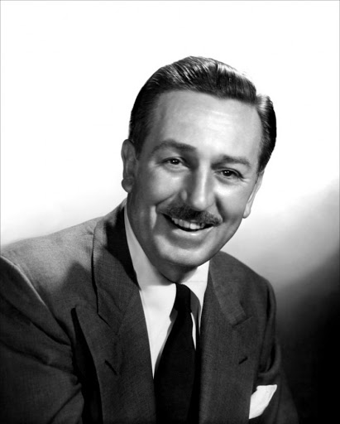
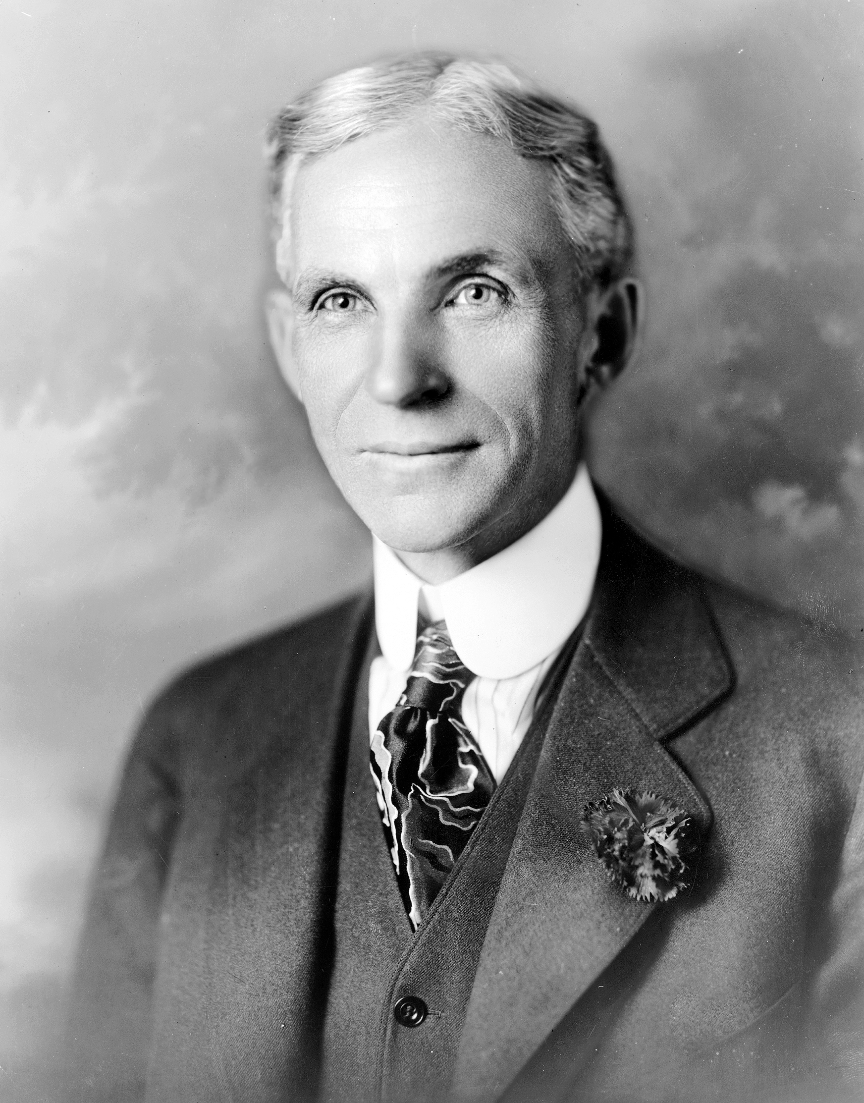
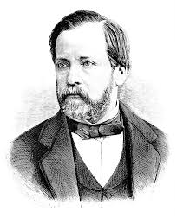
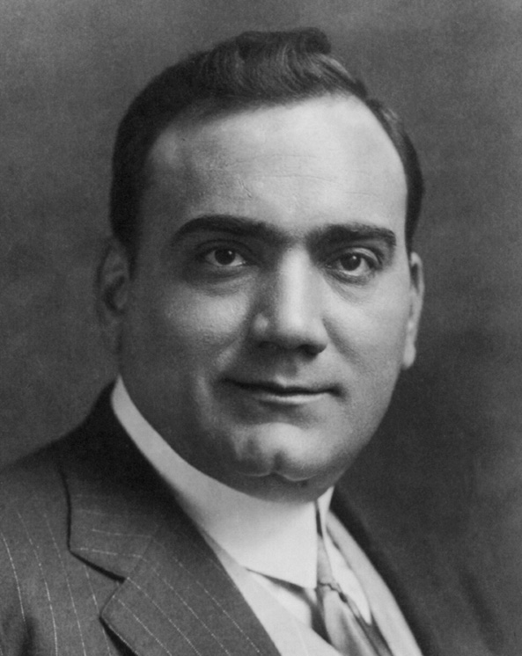
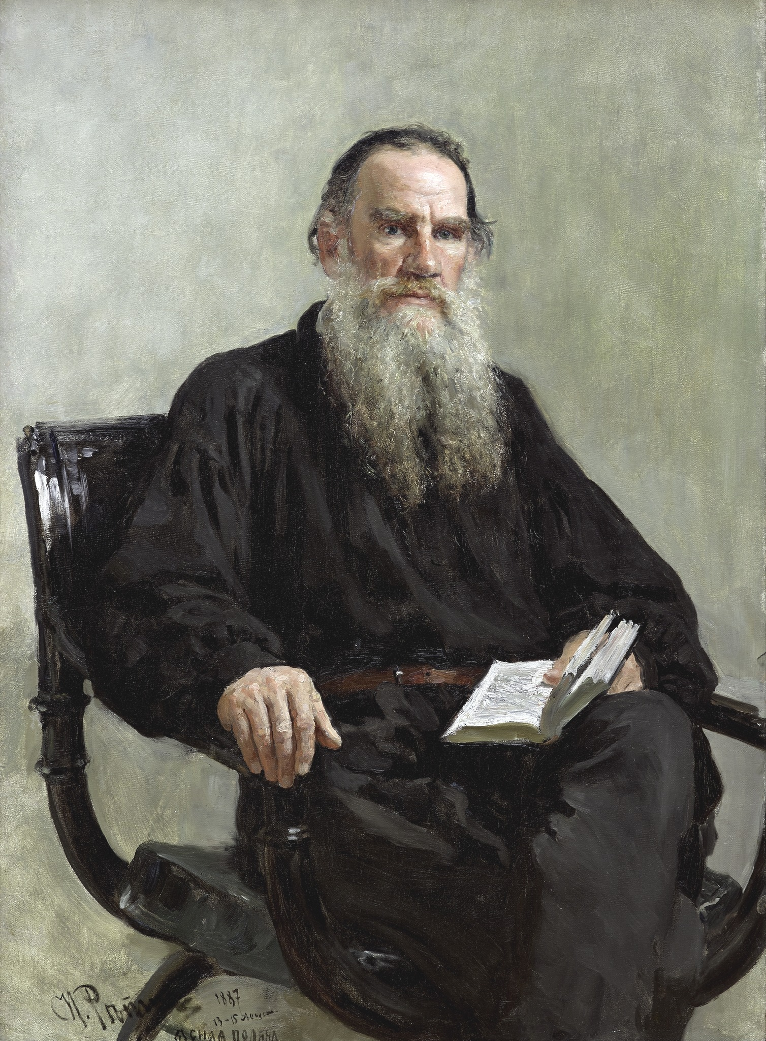
Oan Đi-xnây từng bị toà báo sa thải vì thiếu ý tưởng. Ông cũng nếm mùi phá sản nhiều lần trước khi sáng tạo nên Đi-xnây-len
Hen- ri Pho thất bại và cháy túi tới năm lần trước khi thành công.
Lúc còn học phổ thông, Lu-i Pa-xtơ chỉ là một học sinh trung bình. Về môn Hóa, ông đứng hạng 15 trong số 22 học sinh của lớp.
Ca sĩ ô-pê-ra nổi tiếng En-ri-cô Ca-ru-xô bị thầy giáo cho là thiếu chất giọng và không thể nào hát được.
Lép Tôn- xtôi, tác giả của bộ tiểu thuyết nổi tiếng “Chiến tranh và hòa bình” bị đình chỉ học đại học vì “vừa không có năng lực, vừa thiếu ý chí học tập”.

Slide 26
Bài tập 4:
Cuộc sống không chỉ có thuận lợi mà còn nhiều khó khăn thử thách. Từ khổ thơ trên kết hợp với hiểu biết xã hội, em hãy viết một đoạn văn khoảng 2/3 trang giấy nêu suy nghĩ của em về cách ứng phó trước khó khăn thử thách.
a.Giải thích khái niệm:
- Khó khăn là những trở ngại, sóng gió biến cố bất thường mà ta gặp phải
- Thử thách là những tình huống, việc làm khó khăn, gian khổ, đòi hỏi con người có nghị lực, ý chí, khả năng mới có thể vượt qua.
- Khó khăn thử thách luôn hiện diện quanh ta: Gặp một bài toán khó, nếu ta không kiên trì suy nghĩ thì làm sao giải được? Bạn bè lôi kéo rủ rê nếu mỗi chúng ta không có bản lĩnh thì sẽ dễ bị sa ngã, dễ rơi vào các tệ nạn xã hội.
- Trong bài thơ Sang thu, khó khăn đó là những biến động bất thường của ngoại cảnh cuộc đời.
b. Tại sao cần vượt qua khó khăn thử thách?
- Cuộc sống luôn chứa đựng nhiều khó khăn, thử thách. Cuộc sống chính là môi trường tốt nhất để thế hệ trẻ tự rèn luyện.
- Vượt qua khó khăn thử thách chúng ta sẽ đi đến thành công, sẽ có một tương lai tươi đẹp.
- Thử thách giúp chúng ta tự mình bứt phá ra khỏi những khuôn khổ, những lối mòn sẵn có, phát triển cá tính riêng, khai mở những con đường mới. Qua khó khăn, thử thách, cuộc sống mang lại cho chúng ta những cơ hội thật bất ngờ thật tuyệt vời. Nếu không có thử thách, sẽ chẳng bao giờ trưởng thành và trải nghiệm.
- Vượt khó khăn thử thách chúng ta sẽ rèn luyện được ý chí nghị lực bản lĩnh vững vàng trước mọi gian nan.
c. Tuổi trẻ cần vượt khó khăn như thế nào?
- Ông cha ta dạy: Chớ thấy sóng cả mà ngã tay chèo.
- Không buông xuôi, không sợ vấp ngã phải can đảm đương đầu với khó khăn để trưởng thành.
d. Liên hệ bản thân: học sinh tự liên hệ

Slide 27
HƯỚNG DẪN VỀ NHÀ
- Ôn tập, nắm chắc kiến thức cơ bản về tác phẩm thơ.
Lập dàn ý và viết đoạn cho đề nghị luận về .

Slide 28
Chúc các thầy giáo, cô giáo mạnh khỏe!
Chúc các em học sinh ôn tập tốt!

